Slide 1
CLASE DE HISTORIA Y GEOGRAFÍA
5° BASICO C

Slide 2
OBJETIVO: REFORZAR CONCEPTOS DE LONGITUD Y LATITUD EN EL PLANISFERIO
Habilidades: Comprender y aplicar

Slide 3
¿Qué aprenderemos?
Reforzaremos la latitud y la longitud como puntos de referencia para ubicarme en un mapa.
¿Para qué lo reforzaremos? Para aclarar las dudas que tengamos para ser capaces de saber la ubicación de puntos dados en un mapa.

Slide 4
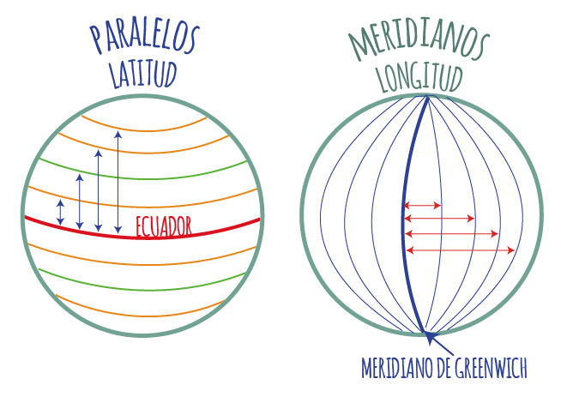

Slide 7
Cierre: responde en tu cuaderno y comparte tus respuestas de manera oral las siguientes preguntas
¿Qué es la longitud?
¿Qué es la latitud?
¿En qué situación puedes ocupar el uso de los meridianos y paralelos?
¿Quiénes ocupan usualmente este modo de ubicación?

